Slide 1
第5章 会话及会话技术
《Java Web程序设计任务教程（第2版）》

Slide 2
学习目标/Target
了解什么是Cookie
掌握Cookie对象的使用
了解什么是Session
掌握Session对象的使用

Slide 3
章节概述/ Summary
当用户通过浏览器访问Web应用时，通常情况下，服务器需要对用户的状态进行跟踪。例如，用户在网站结算商品时，Web服务器必须根据请求用户的身份，找到该用户所购买的商品。在Web开发中，服务器跟踪用户信息的技术称为会话技术，本章将针对会话及会话技术进行详细讲解。

Slide 4
目录/Contents
01
会话概述
02
Cookie对象
03
Session对象

Slide 5
5.1
会话概述

Slide 6

5.1 会话概述
先定一个小目标！
先定一个小目标！
了解会话的概念，能够知道会话用于做什么

Slide 7
5.1 会话概述
会话的概念
在日常生活中，从拨通电话到挂断电话之间的一连串的你问我答的过程就是一个会话。在打电话过程中，通话双方会有通话内容，同样，在客户端与服务器交互的过程中，也会产生一些数据。例如，用户甲和乙分别登录了购物网站，甲购买了一个iPhone手机，乙购买了一个iPad，当这两个用户结账时，Web服务器需要对用户甲和乙的信息分别进行保存。为了保存会话过程中产生的数据，Servlet提供了两个用于保存会话数据的对象，分别是Cookie和Session。

Slide 8
5.2
Cookie对象

Slide 9
5.2.1 什么是Cookie
先定一个小目标！
先定一个小目标！
了解什么是Cookie

Slide 10
5.2.1 什么是Cookie
Cookie的概念
在现实生活中，当顾客在购物时，商城经常会赠送顾客一张会员卡，卡上记录用户的个人信息（姓名，手机号等）、消费额度和积分额度等。顾客一旦接受了会员卡，以后每次光临该商场时，都可以使用这张会员卡，商场也将根据会员卡上的消费记录计算会员的优惠额度和累加积分。在Web应用中，Cookie的功能类似于会员卡，当用户通过浏览器访问Web服务器时，服务器会给客户端发送一些信息，如用户信息和商品信息，这些信息都保存在Cookie中。这样，当该浏览器再次访问服务器时，会在请求头中将Cookie发送给服务器，方便服务器对浏览器做出正确地响应。

Slide 11

5.2.1 什么是Cookie
Cookie的概念
服务器向客户端发送Cookie时，会在HTTP响应头字段中增加Set-Cookie响应头字段。Set-Cookie头字段中设置的Cookie的具体示例如下：
Set-Cookie: user=itcast; Path=/;
user表示Cookie的名称，itcast表示Cookie的值，Path表示Cookie的属性。Cookie必须以键值对的形式存在，Cookie属性可以有多个，属性之间用分号“;”和空格分隔。

Slide 12
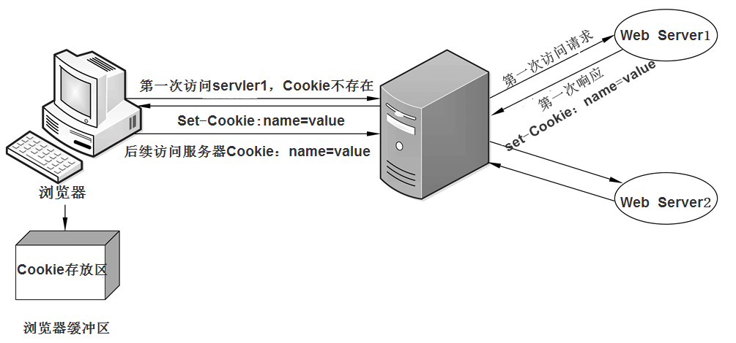
5.2.1 什么是Cookie
Cookie的概念
当用户第一次访问服务器时，服务器会在响应消息中增加Set-Cookie头字段，将用户信息以Cookie的形式发送给浏览器。一旦用户浏览器接受了服务器发送的Cookie信息，就会将它保存在浏览器的缓冲区中，这样，当浏览器后续访问该服务器时，都会在请求消息中将用户信息以Cookie的形式发送给服务器，从而使服务器分辨出当前请求是由哪个用户发出的。

Slide 13
5.2.2 Cookie API
先定一个小目标！
先定一个小目标！
掌握Cookie类的构造方法和常用方法

Slide 14
5.2.2 Cookie API
构造方法
Cookie类有且仅有一个构造方法，具体语法格式如下：
public Cookie(java.lang.String name,java.lang.String value);
在Cookie的构造方法中，参数name用于指定Cookie的名称，value用于指定Cookie的值。需要注意的是，Cookie一旦创建，它的名称就不能再更改，Cookie的值可以为任何值，创建后允许被修改。

Slide 15
5.2.2 Cookie API
Cookie类的常用方法
方法声明 | 功能描述
String getName() | 用于返回Cookie的名称
void setValue(String newValue) | 用于为Cookie设置一个新的值
String getValue() | 用于返回Cookie的值
void setMaxAge(int expiry) | 用于设置Cookie在浏览器客户机上保持有效的秒数
int getMaxAge() | 用于返回Cookie在浏览器客户机上保持有效的秒数
void setPath(String uri) | 用于设置该Cookie项的有效目录路径
String getPath() | 用于返回该Cookie项的有效目录路径
void setDomain(String pattern) | 用于设置该Cookie项的有效域
String getDomain() | 用于返回该Cookie项的有效域
void setVersion(int v) | 用于设置该Cookie项采用的协议版本
int getVersion() | 用于返回该Cookie项采用的协议版本
void setComment(String purpose) | 用于设置该Cookie项的注解部分
String getComment() | 用于返回该Cookie项的注解部分
void setSecure(boolean flag) | 用于设置该Cookie项是否只能使用安全的协议传送
boolean getSecure() | 用于返回该Cookie项是否只能使用安全的协议传送

Slide 16
5.2.2 Cookie API
setMaxAge(int expiry)方法和getMaxAge()方法
setMaxAge(int expiry)和getMaxAge()方法分别用于设置和返回Cookie在浏览器上保持有效的秒数。如果设置的值为一个正整数，浏览器会将Cookie信息保存在本地硬盘中。从当前时间开始，在没有超过指定的秒数之前，这个Cookie都保持有效，并且同一台计算机上运行的该浏览器都可以使用这个Cookie信息。如果设置值为负整数，浏览器会将Cookie信息保存在浏览器的缓存中，当浏览器关闭时，Cookie信息会被删除。如果设置值为0，则浏览器会立即删除这个Cookie信息。

Slide 17
5.2.2 Cookie API
setPath(String uri)方法和getPath()方法
setPath(String uri)方法和getPath()方法是针对Cookie的Path属性的。如果创建的某个Cookie对象没有设置Path属性，那么该Cookie只对当前访问路径所属的目录及其子目录有效。如果想让某个Cookie项对站点的所有目录下的访问路径都有效，应调用Cookie对象的setPath()方法将其Path属性设置为“/”。

Slide 18
5.2.2 Cookie API
setDomain(String pattern)方法和getDomain()方法
setDomain(String pattern)方法和getDomain()方法是针对Cookie的domain属性的。domain属性用于指定浏览器访问的域。例如，传智播客的域为“itcast.cn”。设置domain属性时，其值必须以“.”开头，如domain=.itcast.cn。默认情况下，domain属性的值为当前主机名，浏览器在访问当前主机下的资源时，都会将Cookie信息发送给服务器（当前主机）。需要注意的是，domain属性的值不区分大小写。

Slide 19
任务：显示用户上次访问时间
先定一个小目标！
先定一个小目标！
使用Cookie技术，实现显示用户上次的访问时间的功能

Slide 20
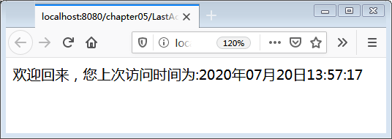
任务：显示用户上次访问时间
当用户访问某些Web应用时，经常会显示出该用户上一次的访问时间。例如，QQ登录成功后，会显示用户上次的登录时间。本案例要求使用Cookie技术实现显示用户上次的访问时间。显示用户上次访问时间效果如下图所示。

Slide 21
任务：显示用户上次访问时间
在IDEA中新建Web项目chapter05并添加Servlet-api.jar包，在chapter05项目的src包中编写一个名称为LastAccessServlet的Servlet类，该类主要用于获取Cookie信息中的时间并发送给客户端。主要代码如下：
STEP 01
public class LastAccessServlet extends HttpServlet {
private static final long serialVersionUID = 1L;
public void doGet(HttpServletRequest request,
HttpServletResponse response)
throws ServletException,IOException {
//指定服务器输出内容的编码方式UTF-8，防止发生乱码
response.setContentType("text/html;charset=utf-8");
//获取所有cookie
Cookie[] cookies=request.getCookies();
//定义flag的boolean变量，用于判断cookies是否为空
boolean flag=false;
//遍历cookie数组
if(cookies.length >0&&cookies!=null){
for(Cookie cookie:cookies) {
//获取cookie的名称
String name=cookie.getName();

Slide 22
任务：显示用户上次访问时间
//判断名称是否是lastTime
if("lastTime".equals(name)){
//有该cookie不是第一次访问
flag=true;
//响应数据
//获取cookie的value时间
String value=cookie.getValue();
System.out.println("解码前："+value);
//URL解码
value= URLDecoder.decode(value, "utf-8");
System.out.println("解码后："+value);
response.getWriter().write("欢迎回来，您上次访问时间
为:"+value);
//设置cookie的value
//获取当前时间的字符串，重新设置cookie的值，重新发送cookie
Date date=new Date();
SimpleDateFormat timesdf=new SimpleDateFormat("yyyy年MM
月dd日 HH:mm:ss");
String str_time=timesdf.format(date);
System.out.println("编码前："+str_time);
//URL编码
str_time=URLEncoder.encode(str_time, "utf-8");

Slide 23
任务：显示用户上次访问时间
System.out.println("编码后："+str_time);
cookie.setValue(str_time);
//设置cookie存活时间
cookie.setMaxAge(60*60*24*30); //一个月
//加入当前cookie请求时间
response.addCookie(cookie);
break;
}
}
//如果cookies中没有时间，也就是没有访问过
if(cookies==null || cookies.length==0 || flag==false){
//设置cookie的value
//获取当前时间的字符串，重新设置cookie的值，重新发送cookie
Date date=new Date();
SimpleDateFormat sdf=new SimpleDateFormat("yyyy年MM月dd日
HH:mm:ss");
String str_date=sdf.format(date);
System.out.println("编码前："+str_date);
//URL编码
str_date= URLEncoder.encode(str_date,"utf-8");
System.out.println("编码后："+str_date);
Cookie cookie=new Cookie("lastTime",str_date);

Slide 24
任务：显示用户上次访问时间
//设置cookie存活时间
cookie.setMaxAge(60*60*24*30);//一个月
response.addCookie(cookie);
response.getWriter().write("您好，欢迎您首次访问");
}
}
}

Slide 25
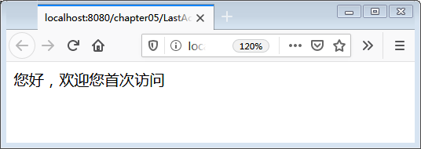
任务：显示用户上次访问时间
启动IDEA中的Tomcat服务器，在浏览器的地址栏中输入“http://localhost:8080/
chapter05/LastAccessServlet”访问LastAccessServlet，由于是第一次访问LastAccessServlet，会在浏览器中看到“您好，欢迎您首次访问”的信息：
STEP 02

Slide 26
任务：显示用户上次访问时间
刷新访问地址“http://localhost:8080/chapter05/LastAccessServlet，浏览器显示了用户的上次访问时间，这是因为用户第一次访问LastAccessServlet时，LastAccessServlet向浏览器发送并保存用户访问时间的Cookie信息。第二次访问LastAccessServlet时，服务器读取该Cookie信息，并在浏览器显示：
STEP 03

Slide 27
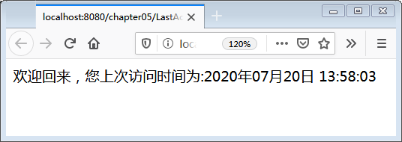
任务：显示用户上次访问时间
关闭浏览器后，再次打开浏览器，访问LastAccessServlet，浏览器依旧显示了时间，是因为我们在LastAccessServlet类的代码中设置了Cookie的有效时间为1个月。浏览器显示：
STEP 04

Slide 28
5.3
Session对象

Slide 29
5.3.1 什么是Session
先定一个小目标！
先定一个小目标！
了解什么是Session

Slide 30
5.3.1 什么是Session
Session对象
当人们去医院就诊时，就诊病人需要办理医院的就诊卡，就诊卡上只有卡号，没有其他信息。但病人每次去该医院就诊时，只要出示就诊卡，医务人员便可根据卡号查询到病人的就诊信息。Session技术类似医院办理就诊卡和医院为每个病人保留病历档案的过程。当浏览器访问Web服务器时，Servlet容器就会创建一个Session对象和ID属性， Session对象就相当于病历档案，ID就相当于就诊卡号。当客户端后续访问服务器时，只要将ID传递给服务器，服务器就能判断出该请求是哪个客户端发送的，从而选择与之对应的Session对象为其服务。

Slide 31
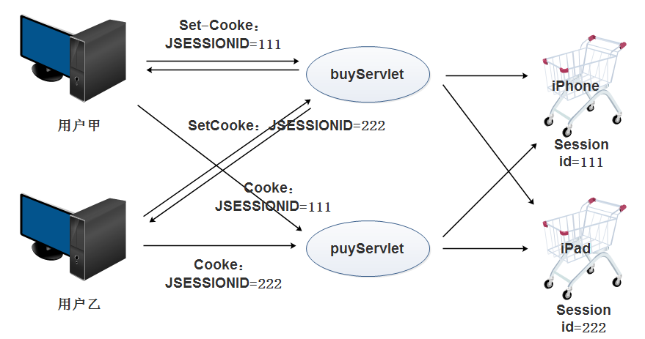
5.3.1 什么是Session
Session对象
为了使读者更好的理解Session，下面以网站购物为例，通过一张图描述Session保存用户信息的原理。

Slide 32
5.3.1 什么是Session
网站购物图解析
用户甲和用户乙都调用buyServlet将商品添加到购物车，调用payServlet进行商品结算。由于甲和乙购买商品的过程类似，在此，以用户甲为例进行详细说明。当用户甲访问购物网站时，服务器为甲创建了一个Session对象（相当于购物车）。当甲将iPhone手机添加到购物车时，iPhone手机的信息便存放到了Session对象中。同时，服务器将Session对象的ID属性以Cookie (Set-Cookie: JSESSIONID=111)的形式返回给甲的浏览器。当甲完成购物进行结账时，需要向服务器发送结账请求，这时，浏览器自动在请求消息头中将Cookie (Cookie: JSESSIONID=111)信息发送给服务器，服务器根据ID属性找到为用户甲所创建的Session对象，并将Session对象中所存放的iPhone手机信息取出进行结算。

Slide 33
5.3.1 什么是Session
Session对象
Session还具有更高的安全性，它将关键数据保存在服务器。cookie则是将数据存在客户端的浏览器中。因此cookie是较为危险的，若客户端遭遇黑客攻击，cookie信息容易被窃取，数据也可能被篡改，而运用Session可以有效避免这种情况的发生。

Slide 34
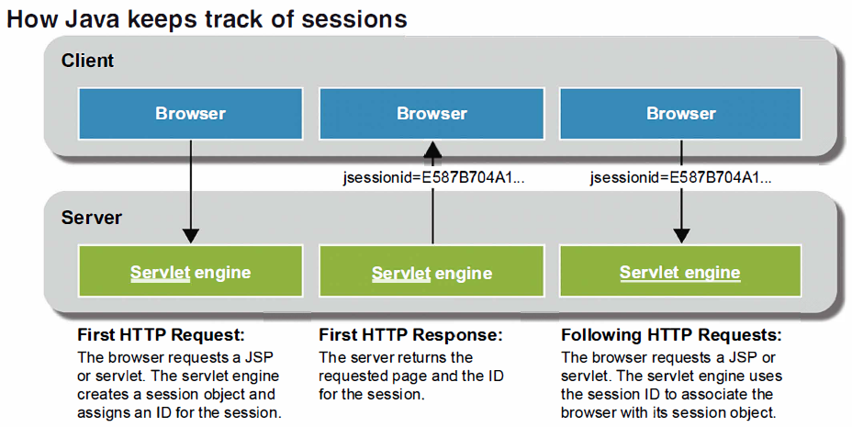

Slide 35
5.3.2 HttpSession API
先定一个小目标！
先定一个小目标！
掌握HttpSession接口中的常用方法

Slide 36
5.3.2 HttpSession API
Session对象的getSession()方法
Session是与每个请求消息紧密相关的，为此，HttpServletRequest定义了用于获取Session对象的getSession()方法，该方法有两种重载形式，具体如下：
public HttpSession getSession(boolean create)//第一个
public HttpSession getSession()//第二个

Slide 37
5.3.2 HttpSession API
Session对象的getSession()方法
第一个getSession()方法根据传递的参数判断是否创建新的HttpSession对象，如果参数为true，则在相关的HttpSession对象不存在时创建并返回新的HttpSession对象，否则不创建新的HttpSession对象，而是返回null。

Slide 38
5.3.2 HttpSession API
Session对象的getSession()方法
第二个getSession()方法相当于第一个方法参数为true时的情况，在相关的HttpSession对象不存在时总是创建新的HttpSession对象。需要注意的是，由于getSession()方法可能会产生发送会话标识号的Cookie头字段，所以必须在发送任何响应内容之前调用getSession()方法。

Slide 39
5.3.2 HttpSession API
HttpSession接口中的常用方法
方法声明 | 功能描述
String getId() | 用于返回与当前HttpSession对象关联的会话标识号
long getCreationTime() | 用于返回Session创建的时间，这个时间是创建Session的时间与1970年1月1日00:00:00之间时间差的毫秒表示形式
long getLastAccessedTime() | 用于返回客户端最后一次发送与Session相关请求的时间，这个时间是发送请求的时间与1970年1月1日00:00:00之间时间差的毫秒表示形式
void setMaxInactiveInterval(int interval) | 用于设置当前HttpSession对象可空闲的以秒为单位的最长时间，也就是修改当前会话的默认超时间隔
boolean isNew() | 判断当前HttpSession对象是否是新创建的
void invalidate() | 用于强制使Session对象无效
ServletContext getServletContext() | 用于返回当前HttpSession对象所属于的Web应用程序对象，即代表当前Web应用程序的ServletContext对象
void setAttribite(String name,Object value) | 用于将一个对象与一个名称关联后存储到当前的HttpSession对象中
String getAttribute() | 用于从当前HttpSession对象中返回指定名称的属性对象
void removeAttribute(String name) | 用于从当前HttpSession对象中删除指定名称的属性

Slide 40
5.3.3 Session的生命周期
先定一个小目标！
先定一个小目标！
掌握Session对象的生效与失效

Slide 41
5.3.3 Session的生命周期
Session生效
Sessinon在用户第一次访问服务器时创建，需要注意只有访问JSP（JSP将在第6章讲解）、Servlet等程序时才会创建Session。此外，还可调用request.getSession(true)强制生成Session。只访问HTML、IMAGE等静态资源并不会创建Session。

Slide 42
5.3.3 Session的生命周期
Session失效—“超时限制”判断Session是否生效
Web服务器采用“超时限制”判断客户端是否还在继续访问。在一定时间内，如果某个客户端一直没有请求访问，那么，Web服务器就会认为该客户端已经结束请求，并且将与该客户端会话所对应的HttpSession对象变成垃圾对象，等待垃圾收集器将其从内存中彻底清除。反之，如果浏览器超时后，再次向服务器发出请求访问，那么，Web服务器会创建一个新的HttpSession对象，并为其分配一个新的ID属性。

Slide 43
5.3.3 Session的生命周期
Session失效—强制Session失效
invalidate()方法，该方法可以强制使Session对象失效，具体用法如下所示：
HttpSession session = request.getSession();
session.invalidate();//注销该request的所有session

Slide 44
5.3.3 Session的生命周期
Session失效—强制Session失效
有时默认的Session失效时间并不能满足我们的需求。这时我们需要自定义Session的失效时间，自定义Session的失效时间有3种：
第1种
在项目的web.xml文件中配置Session的失效时间，具体代码如下所示：
<session-config>
<session-timeout>30</session-timeout>
</session-config>
需要注意的是，在web.xml配置的Session失效时间默认是分钟，所以上述代码设置Session失效时间为30分钟。

Slide 45
5.3.3 Session的生命周期
第2种
在Servlet程序中手动设置Session的失效时间，具体代码如下所示：
session.setMaxInactiveInterval(30 * 60);//设置单位为秒，设置为-1永不过期
第3种
上述代码设置了Session的失效时间为30分钟，如果将值设置为-1，则该Session永不过期。在<Tomcat安装目录>\conf\web.xml文件中，可以找到如下一段配置信息：
<session-config>
<session-timeout>30</session-timeout>
</session-config>

Slide 46
5.3.3 Session的生命周期
Session失效—强制Session失效
在上述代码的配置信息中，设置的时间值是以分钟为单位的，即Tomcat服务器的默认会话超时间隔为30分钟。如果将<session-timeout>元素中的时间值设置成0或负数，则表示会话永不超时。需要注意的是<Tomcat安装目录>\conf\web.xml文件对站点内的所有Web应用程序都起作用。

Slide 47
任务：实现购物车
先定一个小目标！
先定一个小目标！
使用Session相关知识，实现模拟购物车的功能

Slide 48
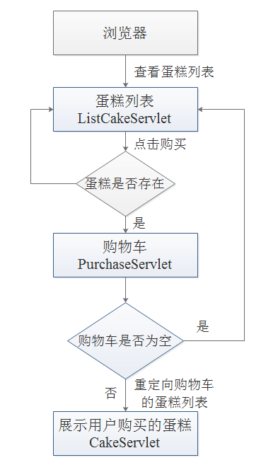
任务：实现购物车
通过所学Session知识及购物车的访问流程，以购买蛋糕为例，模拟实现购物车功能。购物车的访问流程具体如下图所示。
图中描述的是购物车的实现流程，当用户使用浏览器访问某个网站的蛋糕列表页面时，如果购买某个蛋糕，那么首先会判断蛋糕是否存在，如果存在就加入购物车，跳转到购物车中所购买蛋糕的列表页面。否则，返回蛋糕列表页面。

Slide 49
任务：实现购物车
创建封装蛋糕信息的类，在chapter05项目下新建一个名称为cn.itcast.session.entity的包，在该包中创建一个名称为Cake的类。主要代码如下：
STEP 01
public class Cake {
private static final long serialVersionUID = 1L;
private String id;
private String name;
public Cake() {
}
public Cake(String id, String name) {
this.id = id;
this.name = name;
}
......省略getter/setter方法
}

Slide 50
任务：实现购物车
创建数据库模拟类，在cn.itcast.session.entity包中创建一个名称为CakeDB的类，该类用于模拟保存所有蛋糕的数据库。主要代码如下：
STEP 02
public class CakeDB {
private static Map<String, Cake> cake = new LinkedHashMap<String, Cake>();
static {
cake.put("1", new Cake("1", "A类蛋糕"));
cake.put("2", new Cake("2", "B类蛋糕"));
cake.put("3", new Cake("3", "C类蛋糕"));
cake.put("4", new Cake("4", "D类蛋糕"));
cake.put("5", new Cake("5", "E类蛋糕"));
}
// 获得所有的蛋糕
public static Collection<Cake> getAll() {
return cake.values();
}
// 根据指定的id获蛋糕
public static Cake getCake(String id) {
return cake.get(id);
}
}

Slide 51
任务：实现购物车
创建Servlet，创建一个名称为ListCakeServlet的Servlet类，该Servlet用于显示所有可购买蛋糕的列表，通过单击“购买”链接，便可将指定的蛋糕添加到购物车中。主要代码如下：
STEP 03
public class ListCakeServlet extends HttpServlet {
private static final long serialVersionUID = 1L;
public void doGet(HttpServletRequest req, HttpServletResponse resp)
throws ServletException, IOException {
resp.setContentType("textml;charset=utf-8");
PrintWriter out = resp.getWriter();
Collection<Cake> cakes = CakeDB.getAll();
out.write("本站提供的蛋糕有：<br>");
for (Cake cake : cakes) {
String url = "PurchaseServlet?id=" + cake.getId();
out.write(cake.getName() + "<a href='" + url
+ "'>点击购买</a><br>");
}
}
}

Slide 52
任务：实现购物车
创建一个名称为PurchaseServlet的Servlet类，该类实现了两个功能，一个是将用户购买的蛋糕信息保存到Session对象中，一个是在用户购买蛋糕结束后，将页面重定向到用户已经购买的蛋糕列表。主要代码如下：
STEP 04
public class PurchaseServlet extends HttpServlet {
public void doGet(HttpServletRequest req, HttpServletResponse resp)
throws ServletException, IOException {
String id = request.getParameter("id");
Cake cake = CakeDB.getCakeById(id);
HttpSession session = request.getSession();
List<Cake> cart = (List<Cake>) session.getAttribute("cart");
if(cart==null){
cart = new ArrayList<Cake>();
}
cart.add(cake);
session.setAttribute("cart", cart);
response.sendRedirect("/chapter051/CartServlet");
}
}

Slide 53
任务：实现购物车
创建一个名称为CartServlet的Servlet类，该类主要用于展示用户已经购买的蛋糕列表，其实现代码如下：
STEP 05
@WebServlet(name = "CartServlet",urlPatterns="/CartServlet")
public class CartServlet extends HttpServlet {
public void doGet(HttpServletRequest req, HttpServletResponse resp)
throws ServletException, IOException {
resp.setContentType("text/html;charset=utf-8");
PrintWriter out = resp.getWriter();
// 变量cart引用用户的购物车
List<Cake> cart = null;
// 变量purFlag标记用户是否买过商品
boolean pruFlag = true;
// 获得用户的session
HttpSession session = req.getSession(false);

Slide 54
任务：实现购物车
// 如果session为null，则purFlag置为false
if (session == null) {
purFlag = false;
} else {
// 获得用户购物车
cart = (List) session.getAttribute("cart");
// 如果用的购物车为null，则purFlag置为false
if (cart == null) {
purFlag = false;
}
}
if (!purFlag) {
out.write("对不起！您还没有购买任何商品！<br>");
} else {
// 否则显示用户购买蛋糕的信息
out.write("您购买的蛋糕有：<br>");
double price = 0;
for (Cake cake : cart) {
out.write(cake.getName() + "<br>");
}
}
}
}

Slide 55
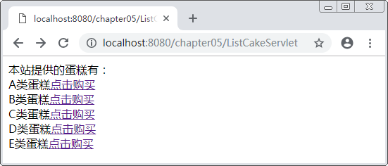
任务：实现购物车
在IDEA中启动Tomcat服务器，在浏览器中输入地址“http://localhost:8080/
chapter05/ListCakeServlet”访问ListCakeServlet，运行如下：
STEP 06

Slide 56
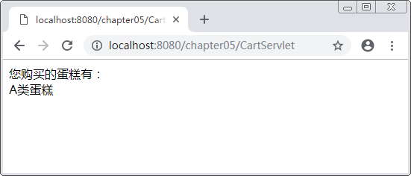
任务：实现购物车
单击“STEP 05”中“A类蛋糕”后的“点击购买”链接，浏览器显示的结果如下：
STEP 07

Slide 57
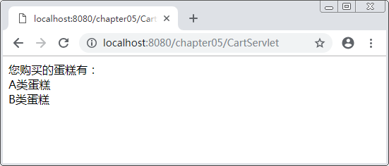
任务：实现购物车
再次访问ListBookServlet，选择“B类蛋糕”后的“点击购买”链接，浏览器显示的结果如下：
STEP 08

Slide 58
任务：应用Session对象模拟用户登录
先定一个小目标！
先定一个小目标！
使用Session相关知识，实现模拟用户登录的功能

Slide 59
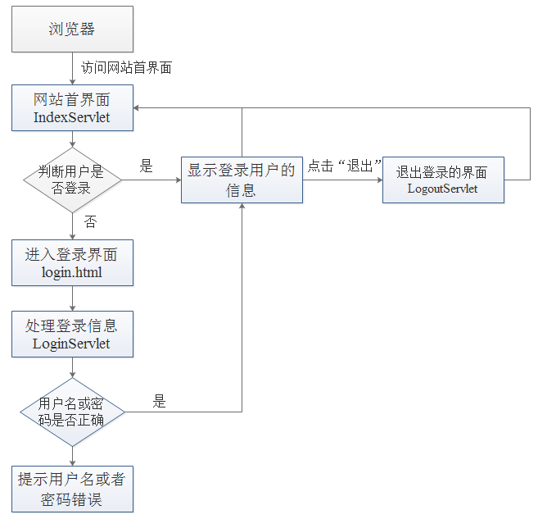
任务：应用Session对象模拟用户登录
通过所学Session知识，学会如何使用Session技术实现用户登录的功能。为了使读者可以更直观的了解用户登录的流程，接下来，通过一张图来描述用户登录的流程，具体如下图所示。

Slide 60
任务：应用Session对象模拟用户登录
上图中描述了用户登录的整个流程，当用户访问某个网站的首界面时，首先会判断用户是否登录，如果已经登录则在首界面中显示用户登录信息，否则进入登录页面，完成用户登录功能，然后显示用户登录信息。在用户登录的情况下，如果单击用户登录界面中的“退出”时，就会注销当前用户的信息，返回首界面。

Slide 61
任务：应用Session对象模拟用户登录
创建封装用户信息类，在chapter05项目的src目录下的cn.itcast.session.entity包中编写一个名称为User的类。主要代码如下：
STEP 01
public class User {
private String username;
private String password;
public String getUsername() {return username;}
public void setUsername(String username) {this.username = username;}
public String getPassword() {return password;}
public void setPassword(String password) {this.password = password;}}

Slide 62
任务：应用Session对象模拟用户登录
创建Servlet，在cn.itcast. session.servlet包中编写IndexServlet类，该类用于显示网站的首界面。主要代码如下：
STEP 02
public class IndexServlet extends HttpServlet {
public void doGet(HttpServletRequest request,HttpServletResponse response)
throws ServletException, IOException {
// 解决乱码问题
response.setContentType("text/html;charset=utf-8");
// 创建或者获取保存用户信息的Session对象
HttpSession session = request.getSession();
User user = (User) session.getAttribute("user");
if (user == null) {
response.getWriter().print(
"您还没有登录，请<a href='/chapter05/login.html'>登录</a>");
} else {response.getWriter().print("您已登录，欢迎你，" + user.getUsername() + "！");
response.getWriter().print("<a href='/chapter05/LogoutServlet'>退出</a>");
// 创建Cookie存放Session的标识号
Cookie cookie = new Cookie("JSESSIONID", session.getId());
cookie.setMaxAge(60 * 30);

Slide 63
任务：应用Session对象模拟用户登录
cookie.setPath("/chapter05");
response.addCookie(cookie);
}
}
public void doPost(HttpServletRequest request,
HttpServletResponse response)
throws ServletException, IOException {
doGet(request, response);
}
}

Slide 64
任务：应用Session对象模拟用户登录
创建Servlet，在cn.itcast.session.servlet包中编写LoginServlet，该Servlet用于显示用户登录成功后的界面。主要代码如下：
STEP 03
public class LoginServlet extends HttpServlet {
public void doGet(HttpServletRequest request,
HttpServletResponse response)
throws ServletException, IOException {
response.setContentType("text/html;charset=utf-8");
String username = request.getParameter("username");
String password = request.getParameter("password");
PrintWriter pw = response.getWriter();
//假设正确的用户名 是itcast 密码是123
if (("itcast").equals(username) && ("123").equals(password)) {
User user = new User();
user.setUsername(username);
user.setPassword(password);
request.getSession().setAttribute("user", user);
response.sendRedirect("/chapter05/IndexServlet");
} else {
pw.write("用户名或密码错误，登录失败");

Slide 65
任务：应用Session对象模拟用户登录
}
}
public void doPost(HttpServletRequest request,
HttpServletResponse response)
throws ServletException, IOException {
doGet(request, response);
}
}

Slide 66
任务：应用Session对象模拟用户登录
创建登录页面，在chapter05项目的web目录下创建一个名称为login.html的页面，该页面中包含用户登录表单信息。主要代码如下：
STEP 04
<body>
<form name="reg" action="http://localhost:8080/chapter05/LoginServlet"
method="post">
用户名: <input name="username" type="text"/><br/>
密码： <input name="password" type="password"/><br/>
<input type="submit" value="提交" id="bt"/>
</form>
</body>

Slide 67
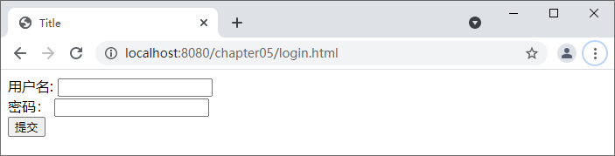
任务：应用Session对象模拟用户登录
启动项目，查看结果，在IDEA中启动Tomcat服务器，在浏览器的地址栏中输入地址“http://localhost:8080/chapter05/login.jsp”访问login.jsp，浏览器显示的结果如下：
STEP 05

Slide 68
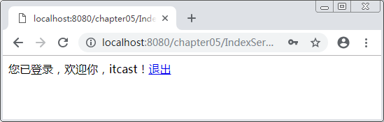
任务：应用Session对象模拟用户登录
在“STEP 05”中的用户名和密码输入框中输入用户名“itcast”和密码“123”后，单击提交按钮，其页面显示效果如下：
STEP 06

Slide 69
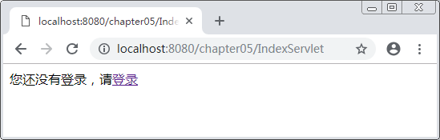
任务：应用Session对象模拟用户登录
如果用户想退出登录，可以单击“退出”，此时，浏览器显示的结果如下：
STEP 07

Slide 70
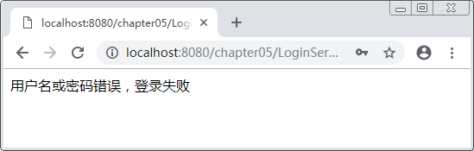
任务：应用Session对象模拟用户登录
如果用户输入的用户名或者密码错误，那么，当单击“提交”时，登录会失败，浏览器显示的效果如下：
STEP 08

Slide 71
本章小结
本
章
小
结
本章主要讲解了Cookie对象和Session对象的相关知识。首先讲解了会话的概念，从而引出Cookie对象和Session对象；其次讲解了Cookie对象，包括Cookie对象的概述和Cookie的API，并通过一个案例实现了用Cookie显示用户上次访问时间；最后讲解了Session对象，包括了Session对象的概述Session 的API和Session的生命周期。通过本章的学习，读者应该熟练掌握Cookie对象与Session对象的使用。

